Slide 1
Ψηφιακές Επικοινωνίες Ι
Ενότητα 2: Μορφοποίηση και Διαμόρφωση Βασικής Ζώνης
Επίκουρος Καθηγητής Βασίλης Στυλιανάκης
Πολυτεχνική Σχολή Πανεπιστημίου Πατρών
Τμήμα Ηλεκτρολόγων Μηχανικών και Τεχνολογίας Υπολογιστών
Notes:
1

Slide 2
Διαμόρφωση και Μετάδοση σήματος βασικής ζώνης
Το πρώτο βασικό βήμα:
Μετασχηματίζουμε την πηγή πληροφορίας σε συμβατή με το ψηφιακό μας σύστημα
Ψηφιακή Πληροφορία.
Πληροφορία Κειμένου
Μορφοποίηση
πηγή
Διαμόρφωση
Παλμών
Μετάδοση
Δειγματοληψία
Κβαντισμός
Κωδικοποίηση
Αναλογική Πληροφορία
Κυματομορφές
Παλμών
Δίαυλος
Bit stream
Αναλογική Πληροφορία
Μορφοποίηση
Βαθυπερατό
Φίλτρο
Αποκωδικοποίηση
Αποδιαμόρφωση/
Έλεγχος
Λήψη
δέκτης
Πληροφορία Κειμένου.
Ψηφιακή Πληροφορία.
Notes:
2

Slide 3
Μορφοποίηση των αναλογικών σημάτων
Για να μετασχηματίσουμε μια αναλογική κυματομορφή σε συμβατή μορφή με ένα σύστημα ψηφιακών επικοινωνιών πρέπει να κάνουμε τα ακόλουθα:
Δειγματοληψία
Κβαντισμό και κωδικοποίηση
Μετάδοση βασικής ζώνης
Notes:
3

Slide 4
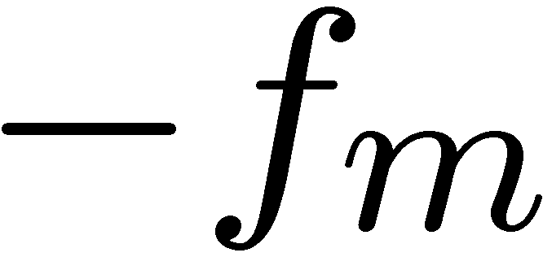
Δειγματοληψία
Πεδίο Χρόνου
Πεδίο Συχνότητας
Notes:
4

Slide 5
Φαινόμενο Αναδίπλωσης (Aliasing Effect)
Κατωδιαβατό Φίλτρο
Συχνότητα Nyquist
Παραμόρφωση(aliasing)
Notes:
5

Slide 6
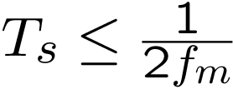
Θεώρημα Δειγματοληψίας(Sampling theorem)
Αναλογικό Σήμα
Διαδικασία
Δειγματοληψίας
Σήμα Διαμόρφωσης παλμών κατά πλάτος
(Pulse amplitude
modulated signal- PAM)
Θεώρημα Δειγματοληψίας:Ένα σήμα περιορισμένης ζώνης χωρίς άλλα φασματικά στοιχεία, μπορεί να καθοριστεί μοναδικά με δειγματοληψία σε καθορισμένα χρονικά διαστήματα όπως φαίνεται:
Η συχνότητα δειγματοληψίας καλείται και Nyquist.
Notes:
6

Slide 7
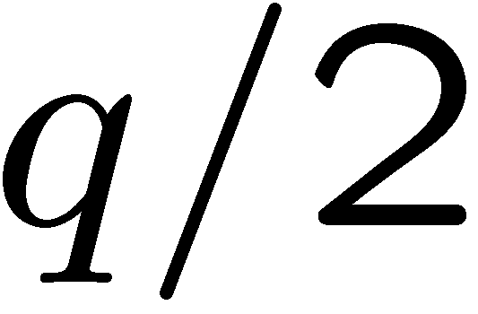
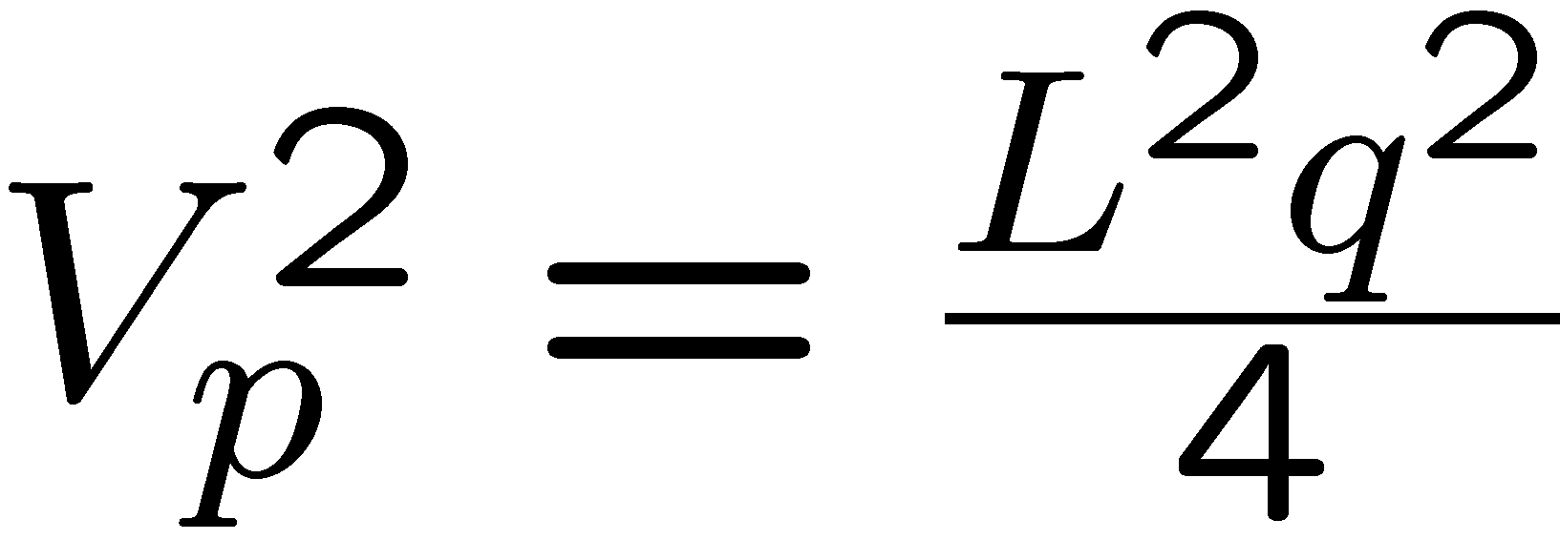
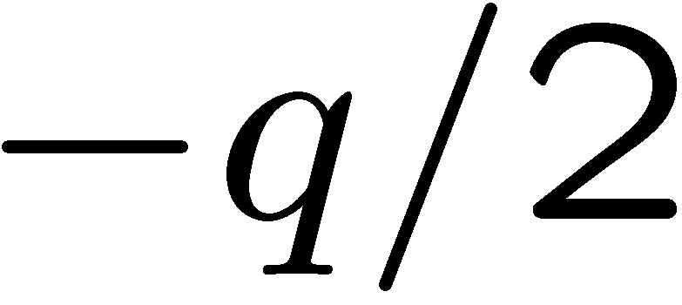
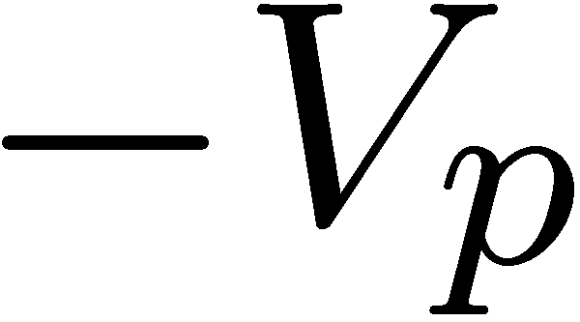
Κβαντισμός (Quantization)
Κβαντοποίηση Πλάτους (Amplitude quantizing): Απεικόνιση δειγμάτων κυματομορφών συνεχούς πλάτους σε συγκεκριμένο σύνολο τιμών πλάτους.
Out
In
Μέση Ισχύς Κβαντοποίησης Θορύβου
Μέγιστη Ισχύς Σήματος
Ισχύς Σήματος προς Μέση Ισχύ Κβαντοποίησης Θορύβου
Κβαντισμένες τιμές
Notes:
7

Slide 8
Κωδικοποίηση(PCM)
Ένας τύπος γραμμικού κβαντιστή είναι και η Παλμοκωδική Διαμόρφωση [Pulse Code Modulation (PCM)]
PCM: Κωδικοποιεί τα κβαντισμένο σήμα σε ψηφιακή λέξη-κωδικολέξη (PCM word ή codeword)
Κάθε κβαντισμένο δείγμα κωδικοποιείται σε l bits κωδικολέξης (codeword) όπου L είναι ο αριθμός των επιπέδων κβαντισμού
Notes:
8

Slide 9
Σφάλμα Κβαντισμού
Η διαφορά μεταξύ εισόδου και εξόδου σε έναν κβαντιστή:
Notes:
9

Slide 10
Μετάδοση Βασικής Ζώνης (Baseband transmission)
Για τη μετάδοση πληροφορίας σε ένα φυσικό μέσο, ακολουθίες PCM (κωδικολέξεις-codewords) μετασχηματίζονται σε παλμούς(κυματομορφές-waveforms)
Κάθε κυματομορφή (waveform) μεταφέρει ένα σύμβολο από ένα σύνολο μεγέθους Μ.
Κάθε μεταδιδόμενο σύμβολο αναπαριστά k= log2 M bits PCM κωδικολέξεων.
Οι PCM κώδικες γραμμής (line codes) χρησιμοποιούνται συνήθως για δυαδικά σύμβολα(M=2).
Παλμοί πολλαπλής διαμόρφωσης (Μ-αδική διαμόρφωση παλμών, M-ary pulse modulation) χρησιμοποιούνται για μη δυαδικά σύμβολα (M>2).
Notes:
10

Slide 11
Παλμοί PCM (κυματομορφές)
Κατηγορίες παλμών PCM (waveforms):
Nonreturn-to-zero (NRZ)‏
Return-to-zero (RZ)‏
Phase encoded
Multilevel binary
1 0 1 1 0
1 0 1 1 0
+V
-V
+V
-V
NRZ-L
Manchester
Unipolar-RZ
+V
0
Miller
+V
-V
+V
0
-V
+V
0
-V
Bipolar-RZ
Dicode NRZ
0 T 2T 3T 4T 5T
0 T 2T 3T 4T 5T
Notes:
11

Slide 12
Παλμοί PCM (κυματομορφές)
Κριτήρια σύγκρισης και επιλογής κατάλληλου παλμού PCM:
Χαρακτηριστικά Φάσματος (Ισχύς Φασματικής Πυκνότητας και επίδραση εύρους ζώνης)‏
Ικανότητα συγχρονισμού των Bit
Ικανότητα Διάγνωσης Σφάλματος
Απομόνωση από φαινόμενα Παρεμβολής και θορύβου
Κόστος Υλοποίησης και πολυπλοκότητας
Notes:
12

Slide 13
Πολλαπλή Μ-αδική Διαμόρφωση Παλμών (M-ary pulse modulation)
Κατηγορίες M-ary pulse modulations:
Μ-αδική διαμόρφωση πλάτους,M-ary pulse-amplitude modulation (PAM)‏
Μ-αδική διαμόρφωση θέσης, M-ary pulse-position modulation (PPM)
Μ-αδική διαμόρφωση θέσης, M-ary pulse-duration modulation (PDM)‏
Η Μ-αδική PAM είναι πολυεπίπεδη όπου κάθε σύμβολο λαμβάνει ένα από τα Μ επιτρεπόμενα επίπεδα πλάτους όπου αναπαρίστανται από k= log2 M bits από PCM λέξεις.
Για ένα ρυθμό δεδομένων,η Μ-αδική PAM (M>2) απαιτεί λιγότερο εύρος ζώνης από την δυαδική PCM.
Για δοθείσα μέση ισχύ παλμού, η δυαδική PCM αποδίδει καλύτερα (detect) από την πολλαπλή Μ-αδική PAM (M>2).
Notes:
13

Slide 14
Τέλος Ενότητας

Slide 15
Χρηματοδότηση
Το παρόν εκπαιδευτικό υλικό έχει αναπτυχθεί στo πλαίσιo του εκπαιδευτικού έργου του διδάσκοντα.
Το έργο «Ανοικτά Ακαδημαϊκά Μαθήματα στο Πανεπιστήμιο Πατρών» έχει χρηματοδοτήσει μόνο την αναδιαμόρφωση του εκπαιδευτικού υλικού.
Το έργο υλοποιείται στο πλαίσιο του Επιχειρησιακού Προγράμματος «Εκπαίδευση και Δια Βίου Μάθηση» και συγχρηματοδοτείται από την Ευρωπαϊκή Ένωση (Ευρωπαϊκό Κοινωνικό Ταμείο) και από εθνικούς πόρους.
Notes:
15

Slide 16
Σημειώματα

Slide 17
Σημείωμα Ιστορικού Εκδόσεων Έργου
Το παρόν έργο αποτελεί την έκδοση 1.0.
Έχουν προηγηθεί οι κάτωθι εκδόσεις:
Έκδοση 1.0 διαθέσιμη εδώ.
Notes:
17

Slide 18
Σημείωμα Αναφοράς
Copyright Πανεπιστήμιον Πατρών, Βασίλης Στυλιανάκης. «Ψηφιακές Επικοινωνίες Ι.Μορφοποίηση και Διαμόρφωση Βασικής Ζώνης». Έκδοση: 1.0. Πάτρα 2014. Διαθέσιμο από τη δικτυακή διεύθυνση:
https://eclass.upatras.gr/modules/document/document.php?course=EE899
Notes:
18

Slide 19
Σημείωμα Αδειοδότησης
Το παρόν εκπαιδευτικό υλικό υπόκειται σε άδειες χρήσης Creative Commons.
Για εκπαιδευτικό υλικό, όπως εικόνες, που υπόκειται σε άλλου τύπου άδειας χρήσης, η άδεια χρήσης αναφέρεται ρητώς.
[1] http://creativecommons.org/licenses/by/4.0/
Notes:
19

Slide 20
Διατήρηση Σημειωμάτων
Οποιαδήποτε αναπαραγωγή ή διασκευή του υλικού θα πρέπει να συμπεριλαμβάνει:
το Σημείωμα Αναφοράς
το Σημείωμα Αδειοδότησης
τη δήλωση Διατήρησης Σημειωμάτων
το Σημείωμα Χρήσης Έργων Τρίτων (εφόσον υπάρχει)
μαζί με τους συνοδευόμενους υπερσυνδέσμους.
Notes:
20

